Slide 1
A Game of Life
Course: Laboratory of Advanced Electronics [145230]
Teacher: Prof. Leonardo Ricci
Student: Guglielmo Grillo
Notes:
Il progetto che ho deciso di portare è il “Conway’s Game of Life”
MOTIVI:
Riscontro visivo (in questo caso tramite VGA)
Parallelismo intrinseco di un FPGA

Slide 2
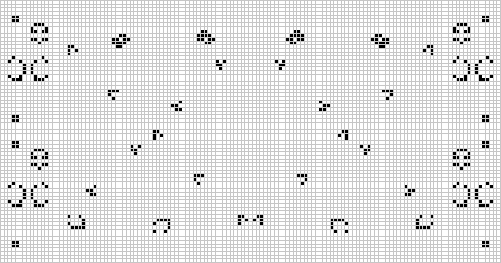
Conway’s Game of Life
Notes:
Questo è un esempio del Game of Life in funzione (https://conwaylife.com/wiki/Double_X)
Questo moto ordinato sulla scacchiera bidimensionale ha origine da 4 regole basilari

Slide 3
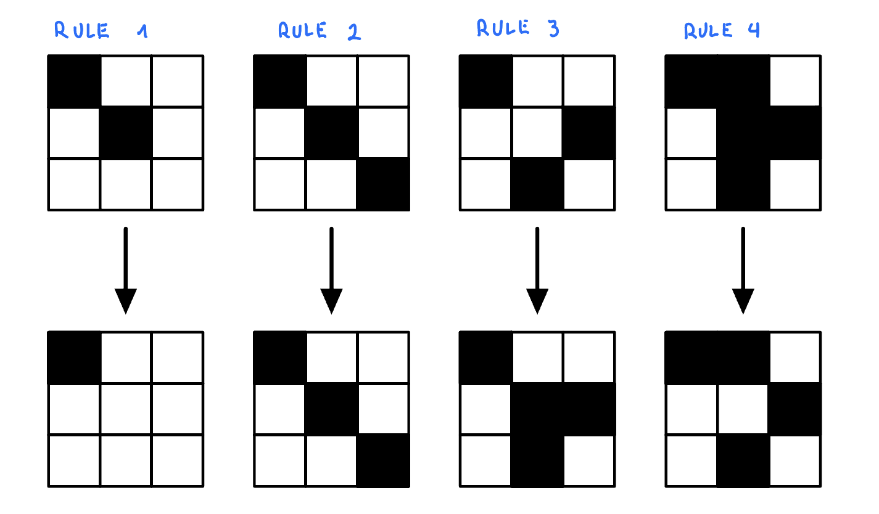
Rules
Notes:
#vicini < 2 → morte
#vicini = 2 → sopravvive
#vicini = 3 → nasce / sopravvive
#vicini > 3 → muore
Queste semplici regole permettono di generare infinite configurazioni più o meno stabili. Mostrerò ora le configurazioni che è possibile visualizzare in questo progetto

Slide 4

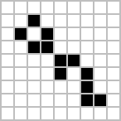

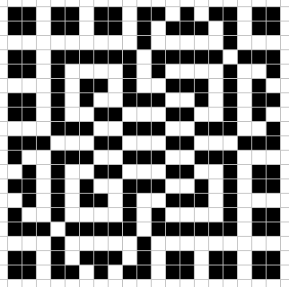
Still life
Constant patterns that do no show any evolution over time
Notes:
Blocco, ormeggio, blocco su tavolino (strict life) e massima densità su 19x19
Utili per testare la grafica

Slide 5



Oscillators
Patterns that repeat themselves periodically after a fixed number of generations.
Notes:
Oscillatori, utili per testare la corretta implementazione delle regole
Semaforo / Lampeggiante

Slide 6
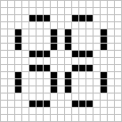
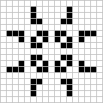
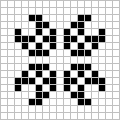

Oscillators
Patterns that repeat themselves periodically after a fixed number of generations.
Notes:
Pulsar

Slide 7
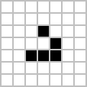

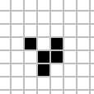
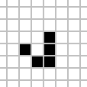
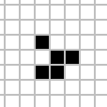
Spaceships
Spaceships are patterns that repeat themselves after a fixed number of generations displaced by a non-zero amount.
Notes:
Astronavi (aliante): scopo finale di questo progetto

Slide 8
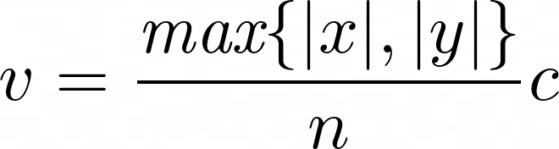
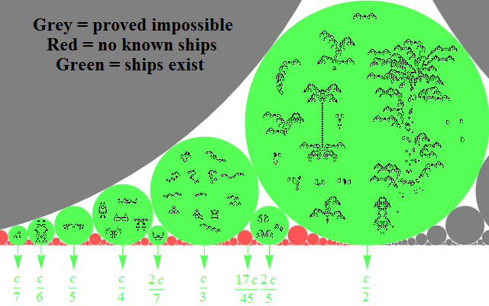
Spaceships’
Speed

Slide 9
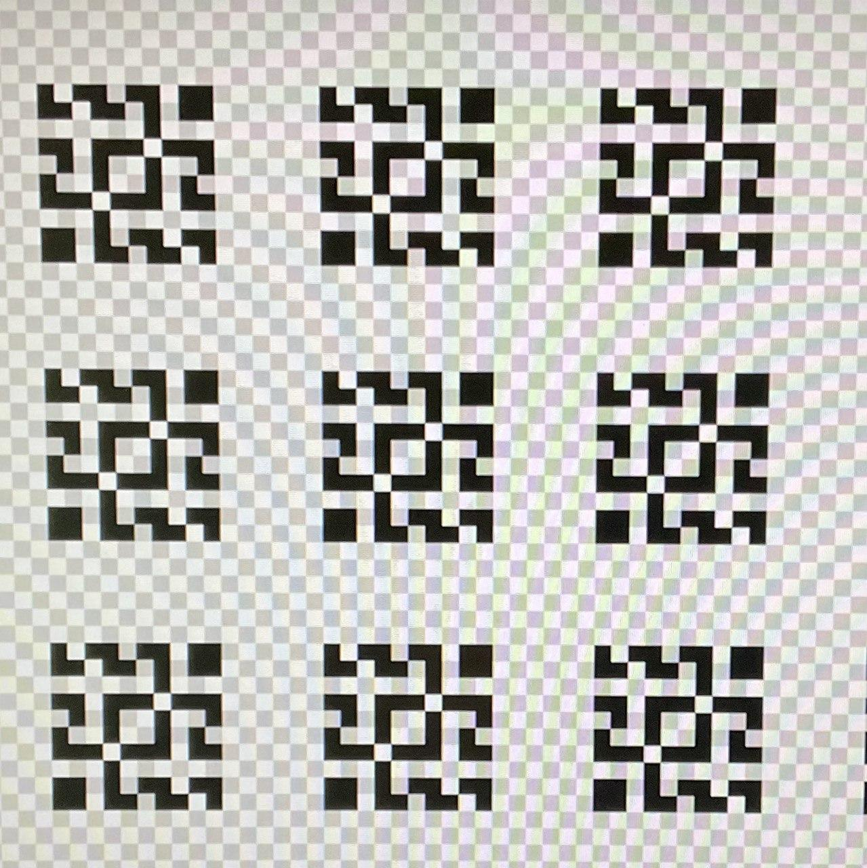
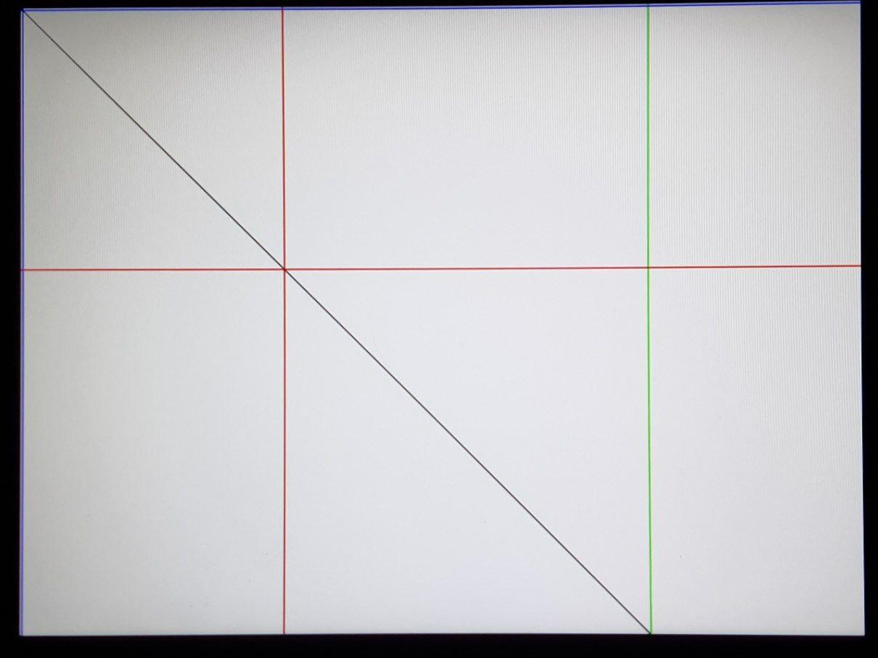
VGA Standard 640x480@60Hz
Notes:
Ora vorrei parlare brevemente di come funziona lo standard VGA (Video Graphic array)
Queste due sono due foto dell’output dell’FPGA su di un monitor.

Slide 10
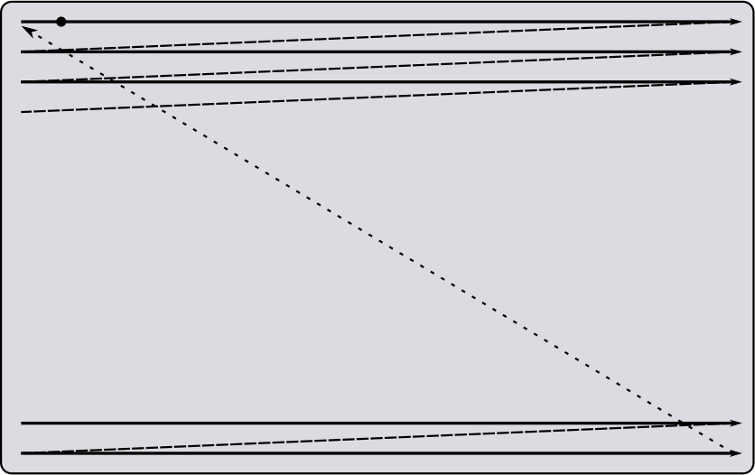
VGA Standard 640x480@60Hz
Notes:
Risalendo all 1987, lo standard VGA si basa su schermi a TUBO CATODICO con un fascio di elettroni che si sposta per formare l’immagine.
Il fascio si muove seguendo la freccia presente nell’immagine percorrendo 25.2MPixel al secondo (60 volte lo schermo). 640x480x60 però non fa 25.2M. Questo perchè ci sono una serie di pixel che io chiamo pixel fantasma utilizzati per lasciare al fascio di elettroni il tempo di riposizionarsi.

Slide 11
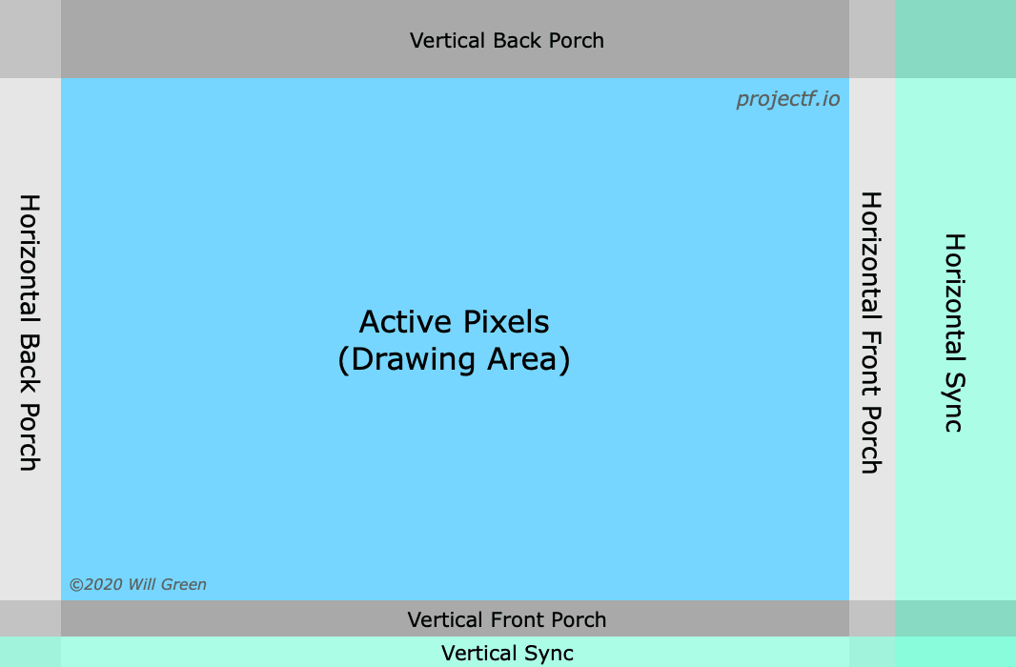
VGA Standard 800x525@60Hz
Notes:
Se mostrassimo anch’essi lo schermo sarebbe diviso nel seguente modo. Ci sono tre zone:
Porch: pixel lasciati affinché fasci lenti possano sincronizzarsi
Synch: il corrispondente pin deve andare LOW e segnala la fine
Zona attiva
Appunto 800x480x60 = 25.5M

Slide 12
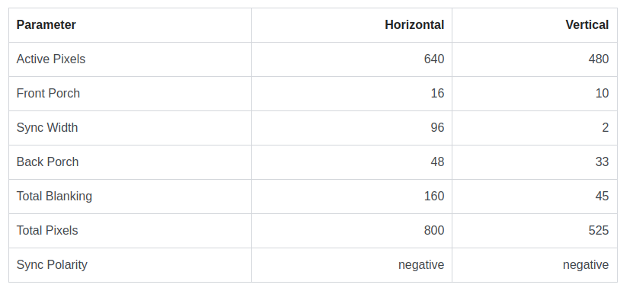
Timings
It’s interesting

Slide 13
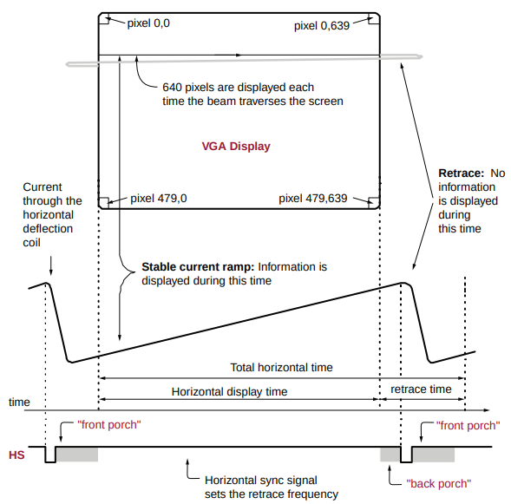
VGA Standard
800x480@60Hz
It’s interesting

Slide 14
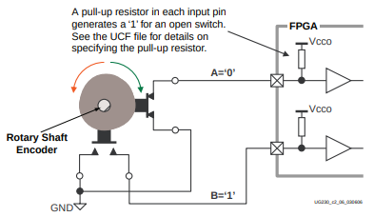
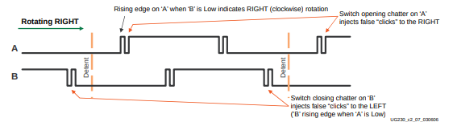
Rotary Push-Button Switch
Notes:
MANOPOLA
Zoom → non più necessario tbh
Circuito meccanico → bouncing

Slide 15
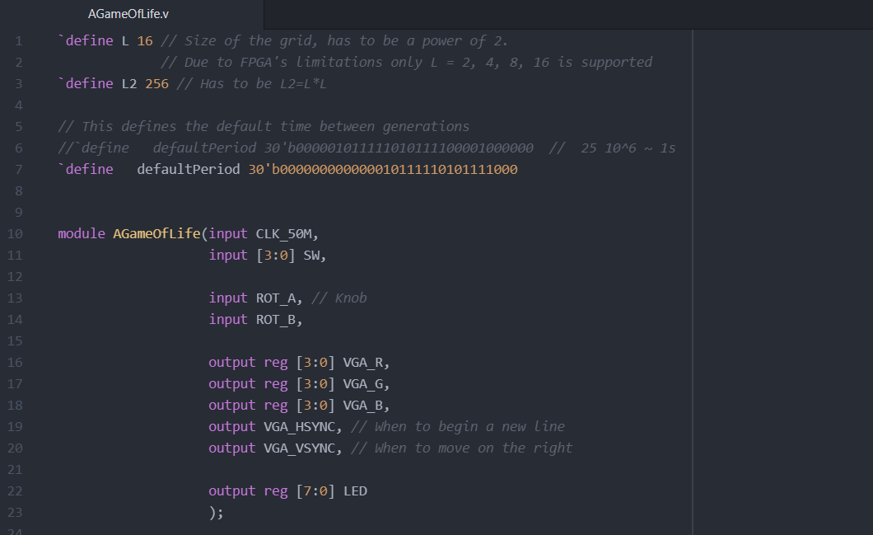
Code
https://github.com/NerusSkyhighAGameOfLife

